Slide 1

Recruiting von Mitarbeiterinnen und Mitarbeitern oder Azubis mit Fluchthintergrund
04. Juni 2024
Kreisintegrationsstelle des Landratsamtes Karlsruhe

Slide 2
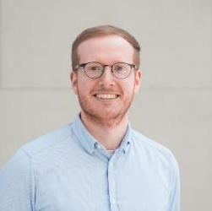
Heute mit …
Nicolas Bartels
Projektreferent
NETZWERK Unternehmen integrieren Flüchtlinge
030 20308 6555
bartels.nicolas@dihk.de
2
Notes:
Als Unterpunkte sehe ich jedoch z.B.:
Wie viele Ausländerbehörden gibt es im Landkreis Karlsruhe: 6
Ansprechpartner in den Ausländerbehörden für die Unternehmen => hier gibt es keine, doch vielleicht überlegen sie sich dazu etwas
Prozedere: Antragsprozedere, Dauer des Prozedere, welche Unterlagen brauchen sie, was ist wichtig bzgl. der Unterlagen, welche Fehler werden oft von Unternehmen gemacht.
Wünsche der Ausländerbehörden an die Unternehmen

Slide 3
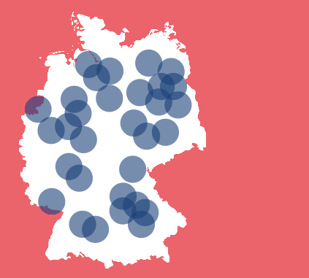
Das größte Unternehmensnetzwerk zur Beschäftigung Geflüchteter in Deutschland
3960
UNTERNEHMEN IM NETZWERK
Auch Mitglied werden!
www.unternehmen-integrieren-fluechtlinge.de/registrieren
3

Slide 4

Notes:
Unsere Mitgliedsunternehmen:
Unsere Mitgliedsunternehmen sind kleine Betriebe, mittelständische Unternehmen und große Konzerne.
Sie sind in allen möglichen Branchen verankert
Auf den Bilder sehen wir es: Zustellerfirmen, Gärtnereibetriebe, Luft- und Wärmetechnik, Gastronomie und viele mehr
Alle mit dem Ziel die Fragen und Herausforderungen zu lösen rund um die Beschäftigung von Menschen mit Fluchthintergrund.
Dazu tauschen sich die Unternehmen im NETZWERK aus

Slide 5
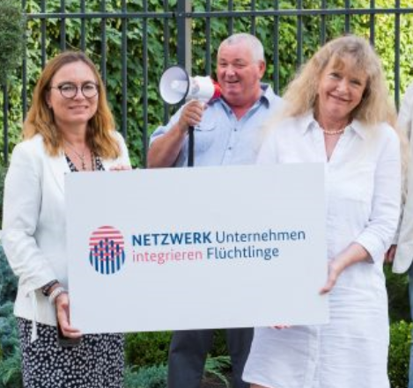





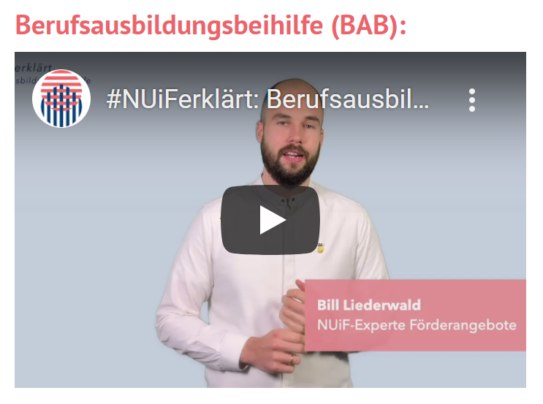
Informationen & Überblick verschaffen
Erfahrungs-
austausch & Kooperationen
Sichtbarkeit des Engagements
Kostenlose Mitgliedschaft:
www.nuif.de/registrieren
Notes:
Unsere Mitgliedsunternehmen:
Unsere Mitgliedsunternehmen sind kleine Betriebe, mittelständische Unternehmen und große Konzerne.
Sie sind in allen möglichen Branchen verankert
Auf den Bilder sehen wir es: Zustellerfirmen, Gärtnereibetriebe, Luft- und Wärmetechnik, Gastronomie und viele mehr
Alle mit dem Ziel die Fragen und Herausforderungen zu lösen rund um die Beschäftigung von Menschen mit Fluchthintergrund.
Dazu tauschen sich die Unternehmen im NETZWERK aus

Slide 6
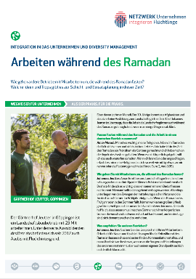
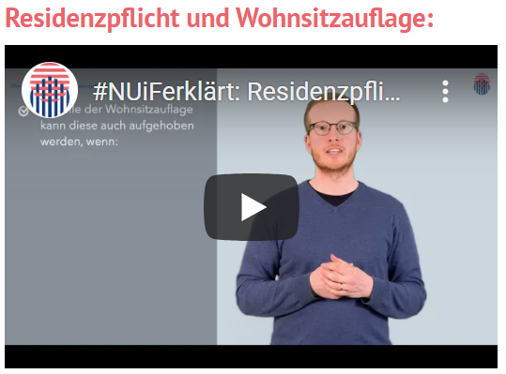

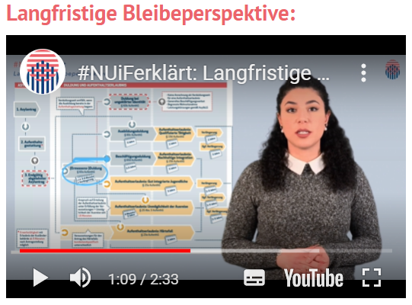

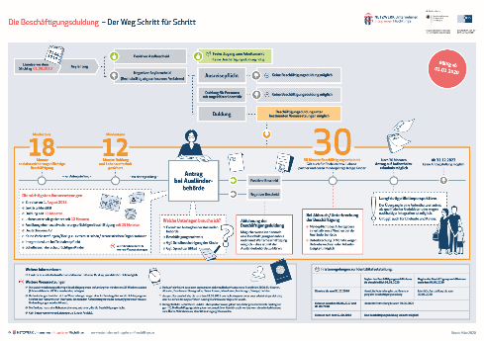
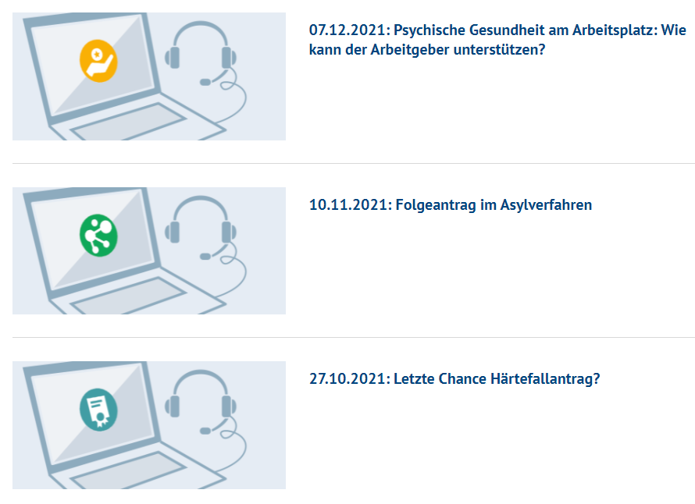

Infomaterial rund um die Beschäftigung von Geflüchteten
Wegweiser
Erklärvideos
Infopapiere & Broschüren
Infografiken
Sprachflyer + -poster
Monatliche Webinare

Slide 7
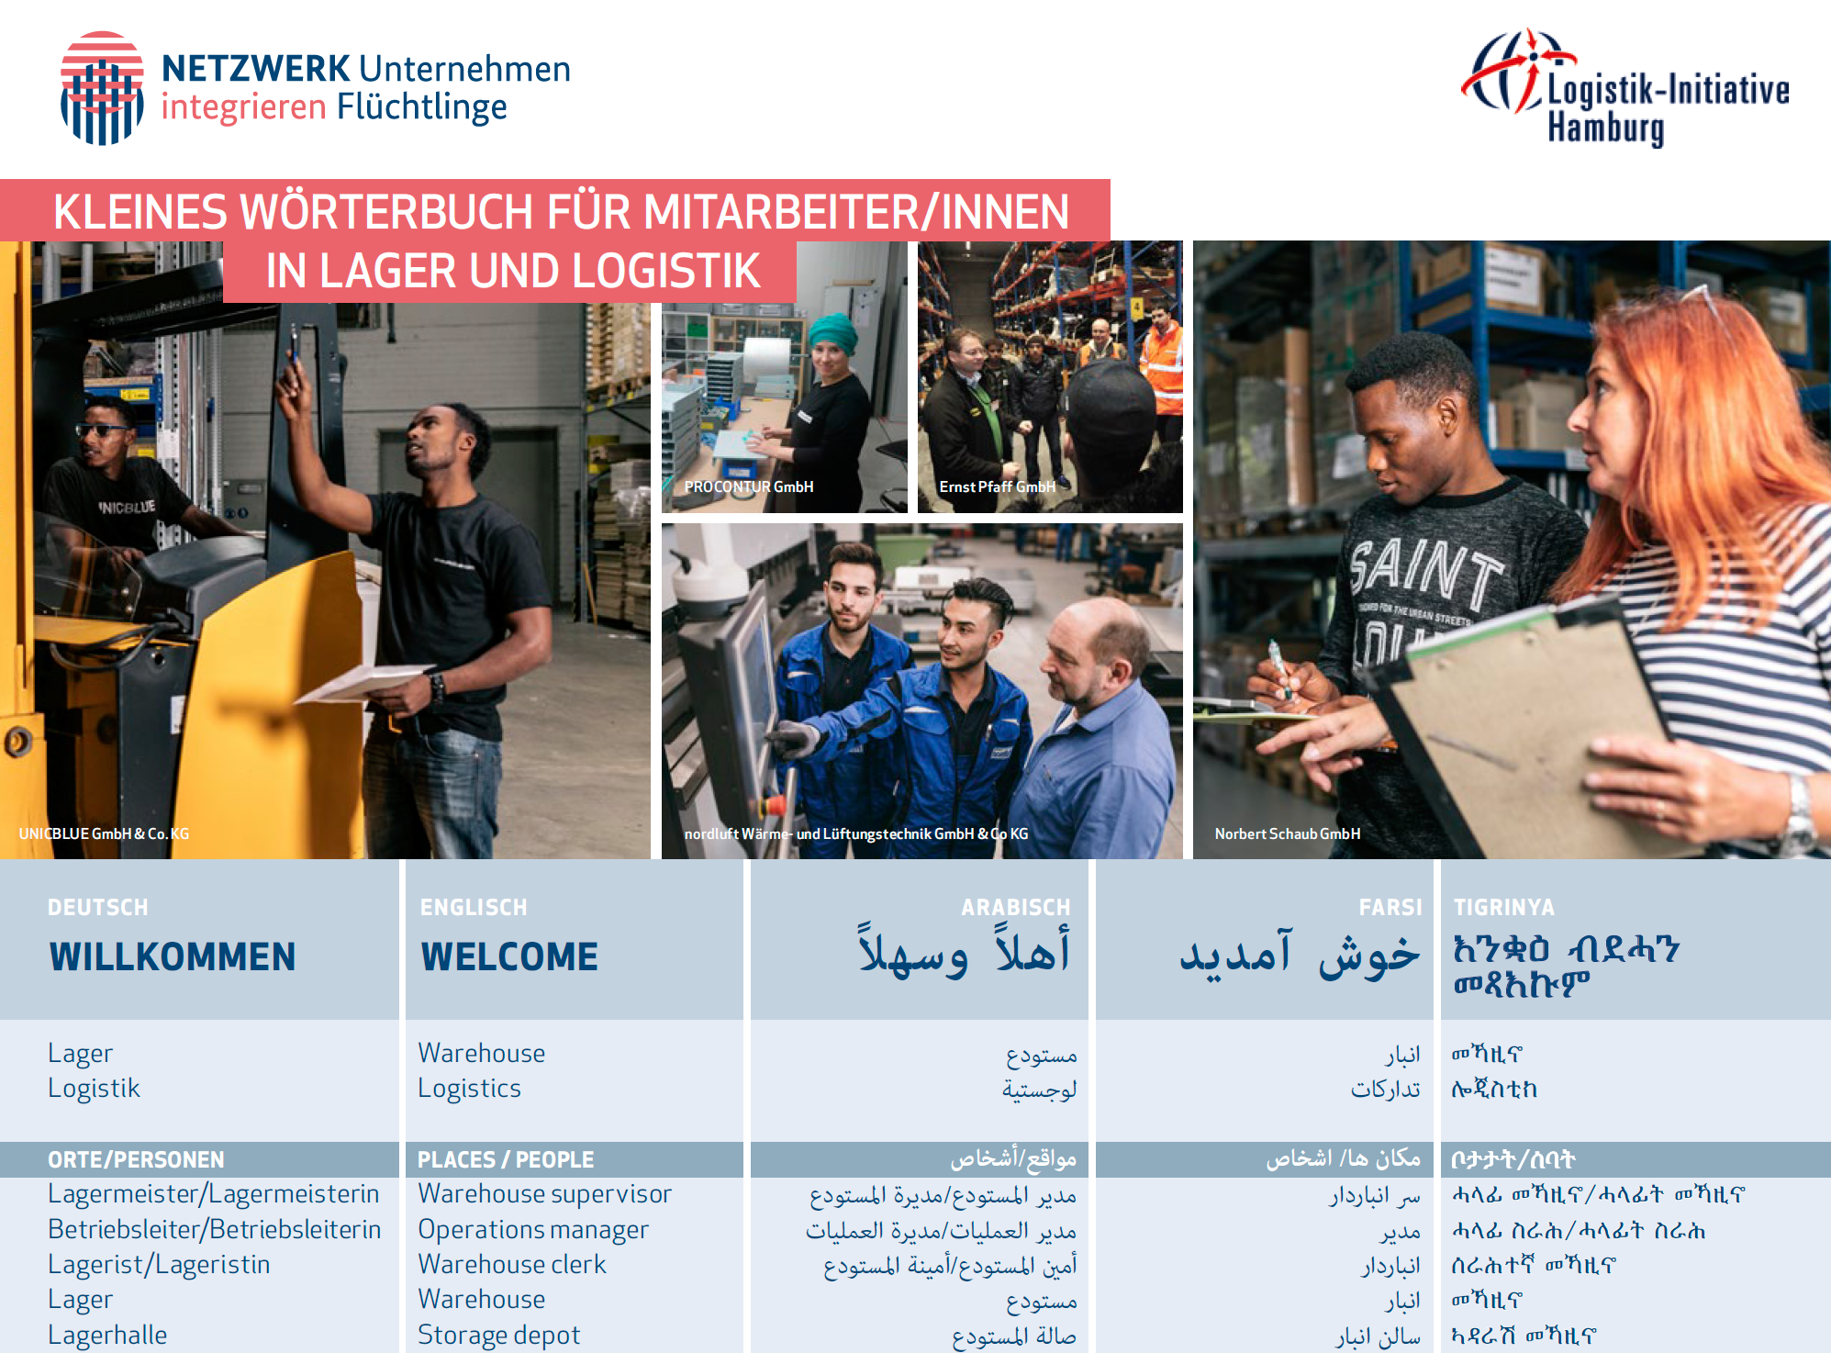
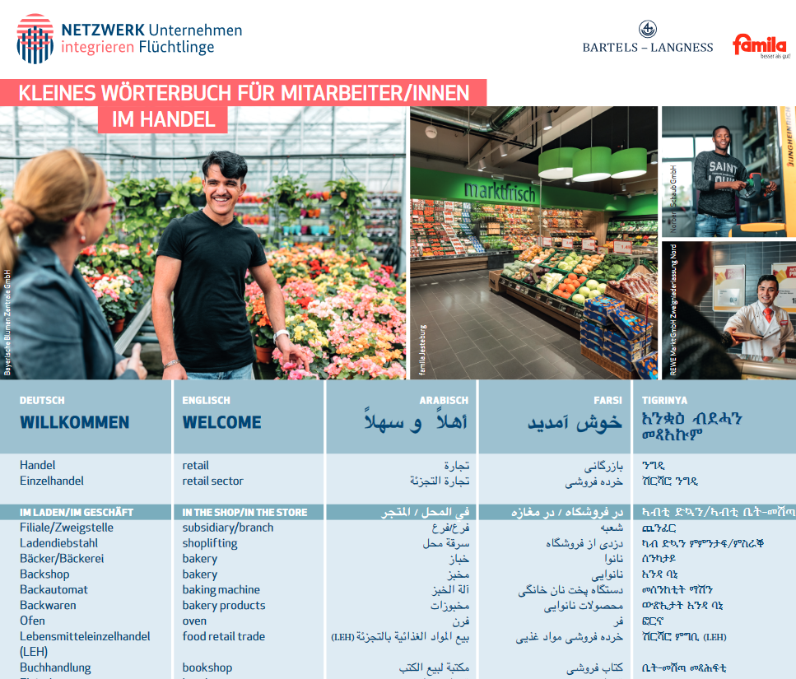
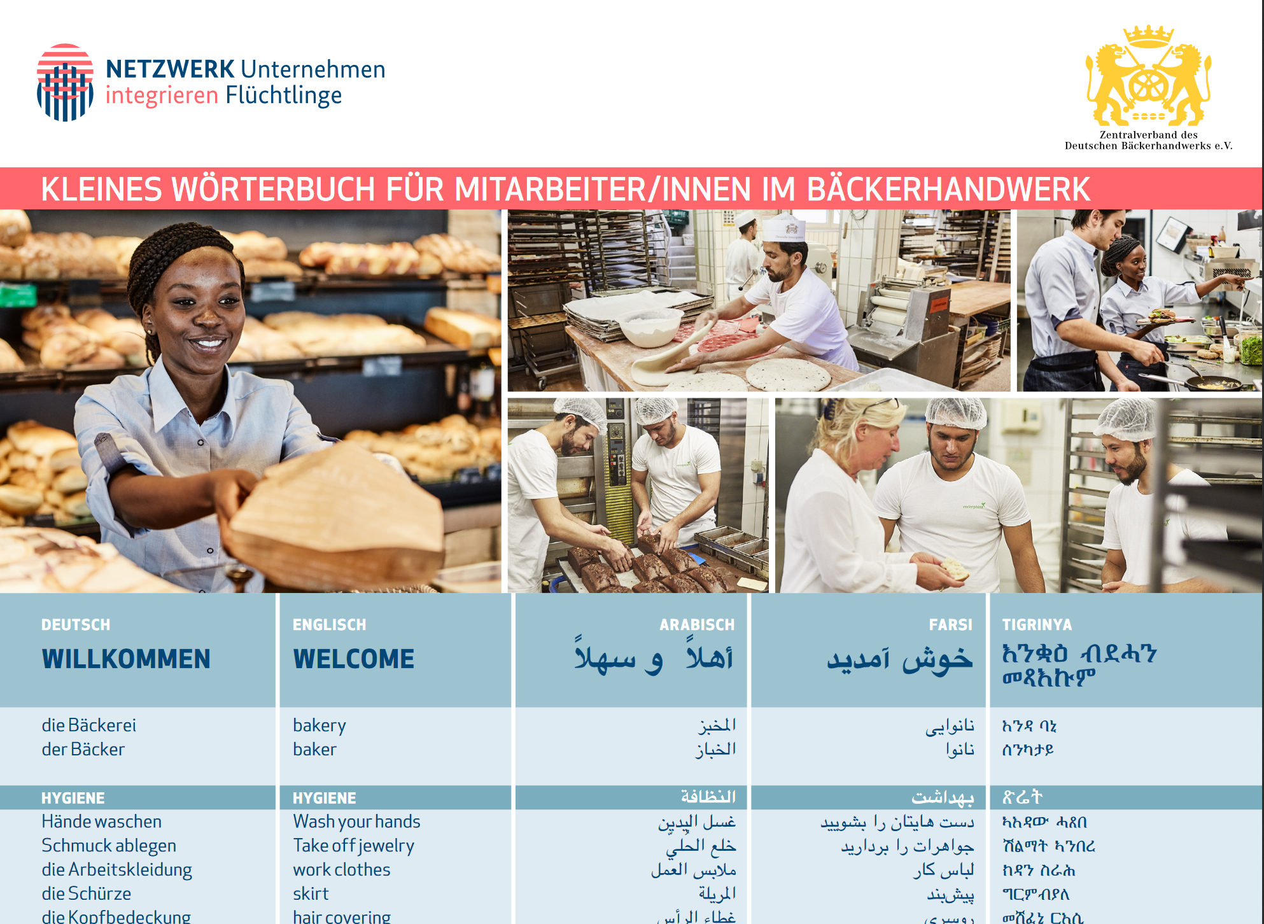
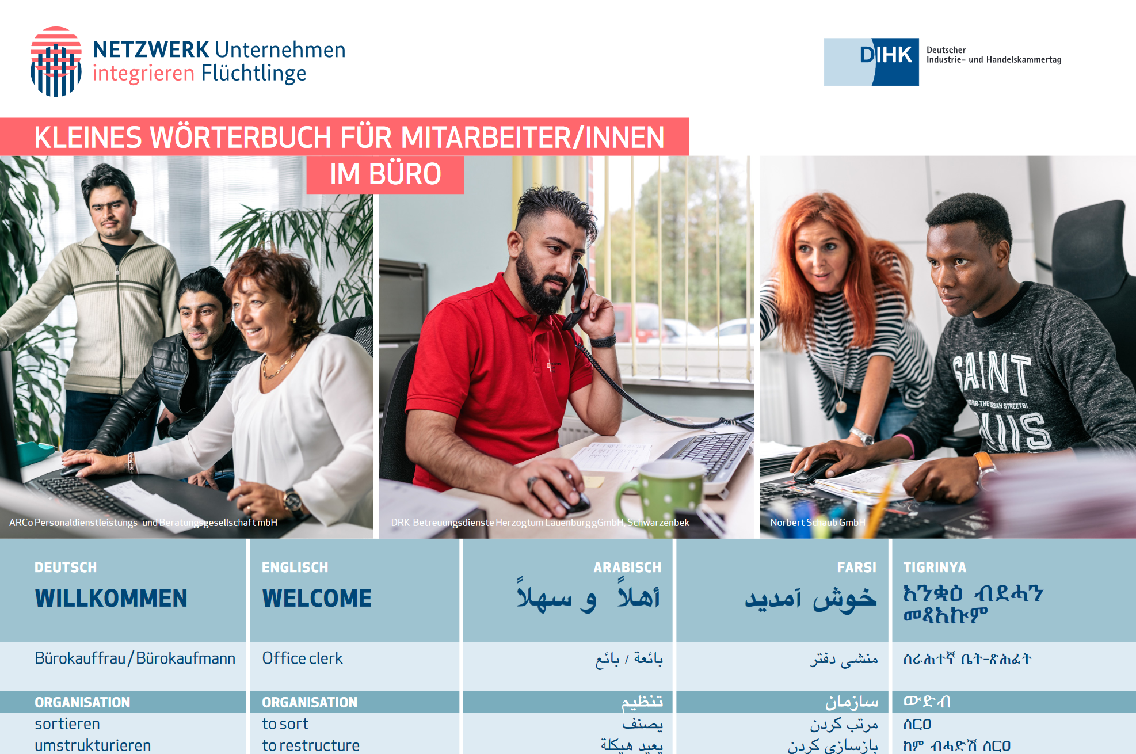
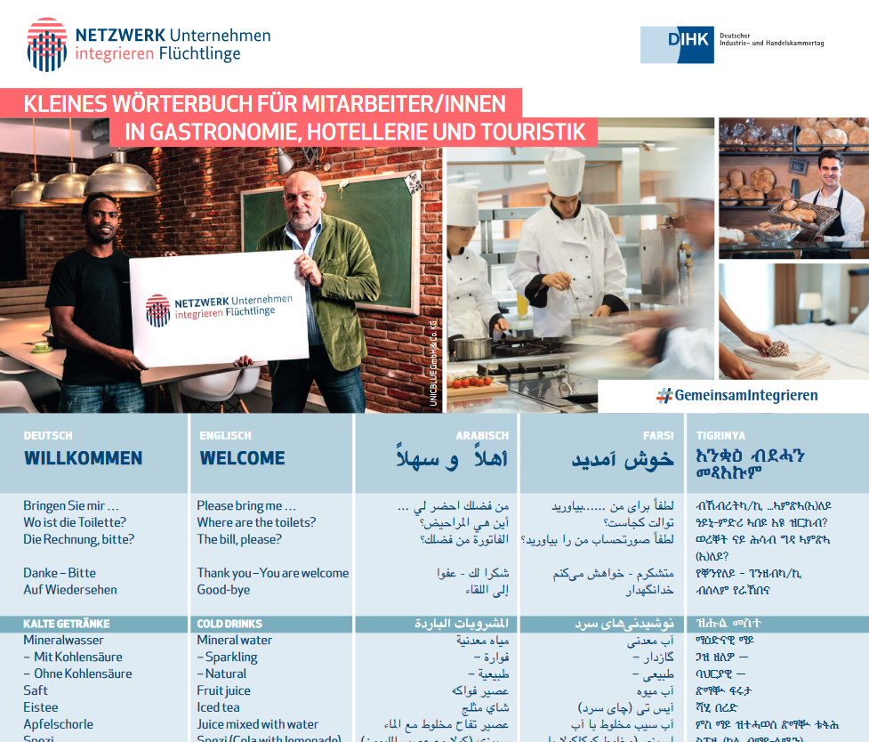
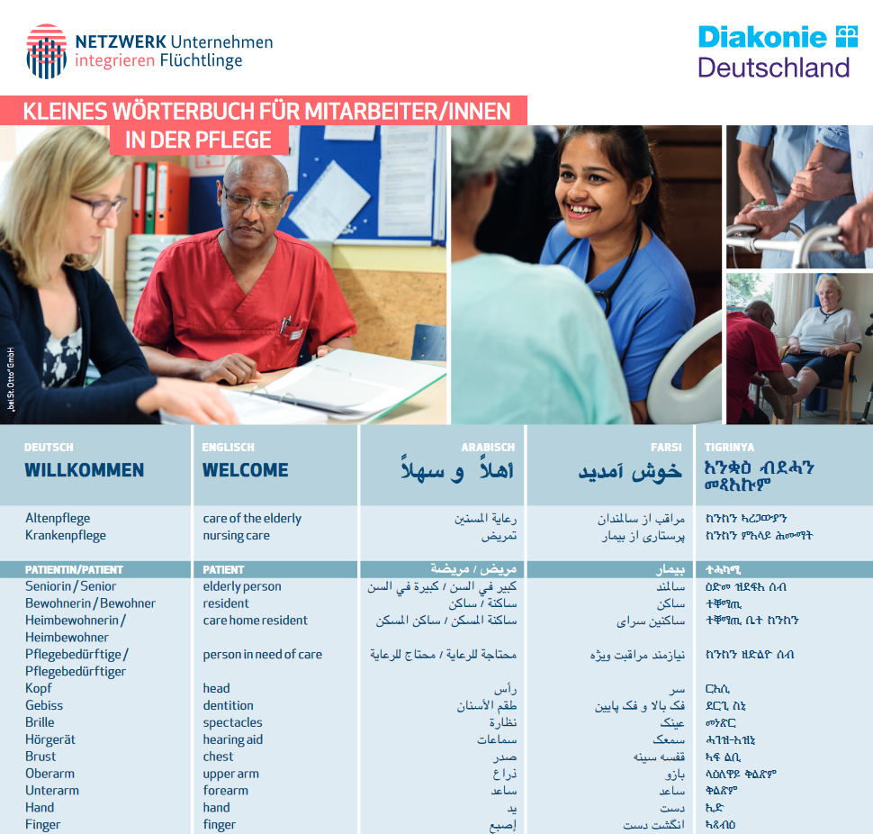

Zum Einstieg in den Betrieb: Vokabelflyer
Diese Branchen gibt es schon:
Bus- und Berufskraftfahrt
Bäckerhandwerk
Lager und Logistik
Pflege
Gastronomie & Hotellerie
Handel
Elektrobranche
Maler & Lackierer
Friseurhandwerk
Büro
Digital & IT
Gebäudereinigung
Textilindustrie
Post und Zustellung
Arbeitsschutz
Kfz-Mechatronik
Erziehungswesen
Englisch, Arabisch, Farsi, Tigrinya, Ukrainisch, Russisch, Türkisch
https://www.nuif.de/medien/sprachflyer/

Slide 8
Worüber sprechen wir heute?
Stellen-ausschreibung
In Kontakt kommen
Bewerbungs-verfahren
Gespräch
Onboarding + Zusammen-arbeit
Einfache Sprache
Mehrsprachigkeit im Kontakt?
Bedeutung der Anforderung Deutsch?
Über-setzung
Recruiting-kanäle
Kulturelle Besonderheiten
Anforde-rungen des AGG!
Selbstverständ-lichkeiten hinterfragen
Bewerbungswege vereinfachen
Kandidat*innen vorbereiten
Interviewende schulen
Handlungsempfehlung vom KOFA
8
heute nicht im Fokus: Prozess der Fachkräfteeinwanderung
Notes:
Heute nicht im Scope:
Fachkräfteeinwanderung:
Zielland identifizieren
Rechtlichen Rahmen klären: Wer darf hier arbeiten? Wie sehen die Schritt aus?
Partnerorganisationen finden / Wege der Kontaktaufnahme klären
Wie stelle ich jemanden ein, den/die ich ggf. nicht treffen darf?
Zeiterfordernis für den Prozess
Begleitung beim Ankommen
Abfrage QUIZ TEAMS

Slide 9

Welche Kanäle nutzen Sie beim Recruiting von Mitarbeitenden? Wo suchen Sie?
Was war bei Ihnen besonders erfolgreich?
Notes:
TEAMS QUIZ Frage 3

Slide 10
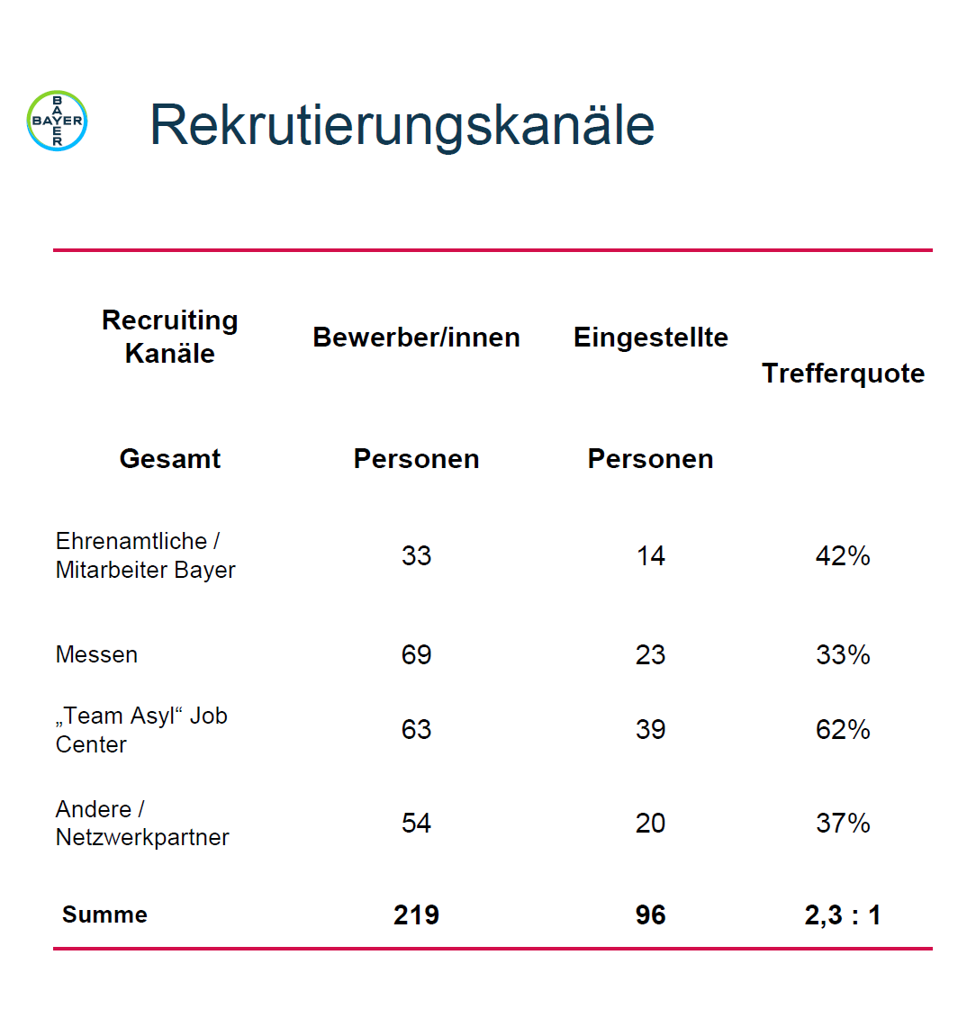
In Kontakt kommen:
Welche Wege funktionieren?
10
Notes:
Bayer in Berlin
Vorbereitungsprogramm auf die Ausbildung (kaufmännisch und naturwissenschaftlich)
Programm ist 2016 gestartet – hier sehen wir ein Zwischenfazit aus 2018, bis dahin wurden 96 Personen eingestellt

